Slide 1
শুভেচ্ছা

Slide 2
মোঃ শিহাব উদ্দীন
সিনিয়র শিক্ষক
আশেকানে আউলিয়া আবদুল
মোনায়েম উচ্চ বিদ্যালয়
বায়েজিদ, চট্টগ্রাম
mdshehab@gmail.com
Cell: 01817718144

Slide 3
বিষয়ঃ ভূগোল ও পরিবেশ
শ্রেণিঃ নবম
সময়ঃ ৪৫ মিনিট

Slide 4
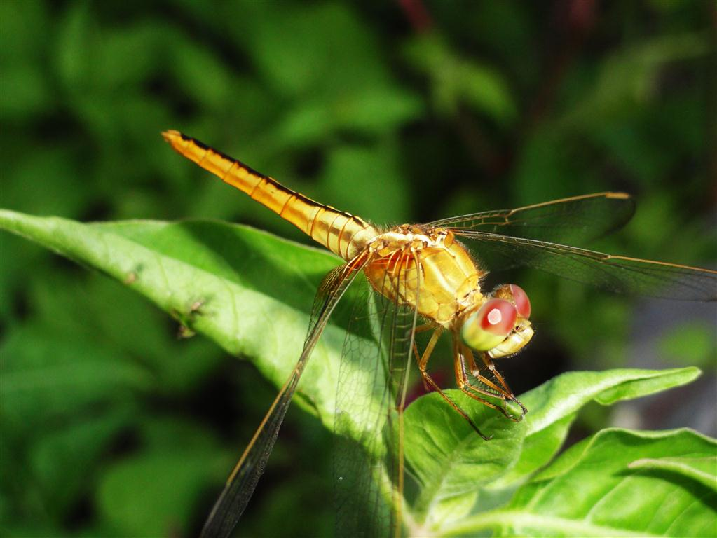
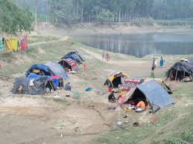
প্রাকৃতিক
সামাজিক

Slide 5
ভূগোল ও পরিবেশের ধারণা
প্রথম অধ্যায়
পৃষ্ঠাঃ ০২

Slide 6
এই পাঠ শেষে শিক্ষার্থীরা
# ভূগোল ও পরিবেশের ধারণা বিশ্লেষণ করতে পারবে।
# ভূগোল ও পরিবেশের উপাদান সমুহ ব্যাখ্যা করতে পারবে।
# ভূগোলের পরিধি বর্ণনা করতে পারবে।

Slide 7
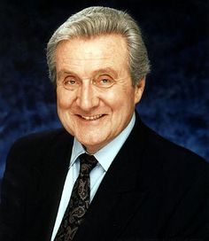
পৃথিবীর বর্ণনা বা আলোচনা
P.E.A.Macnee

Slide 8
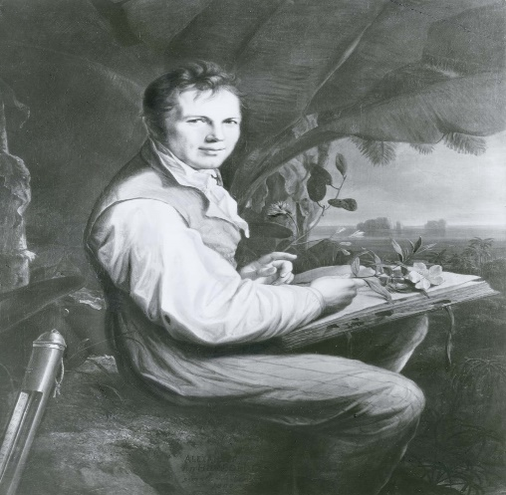
প্রকৃতির আলোচনা ও বর্ণনা
Alexander Von Humbolt

Slide 9
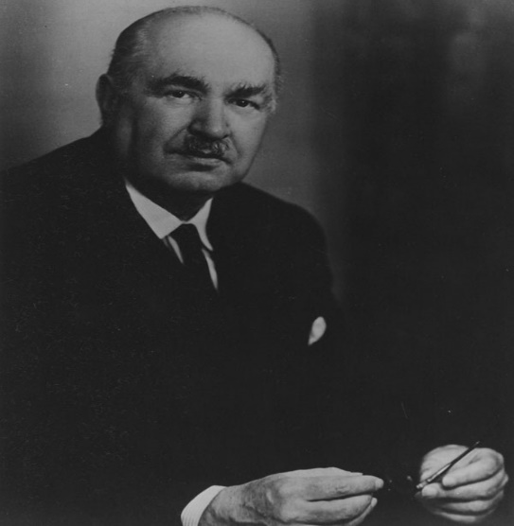
পৃথিবী ও অধিবাসীদের বর্ণনা
P.L.Dadley Stamp

Slide 10
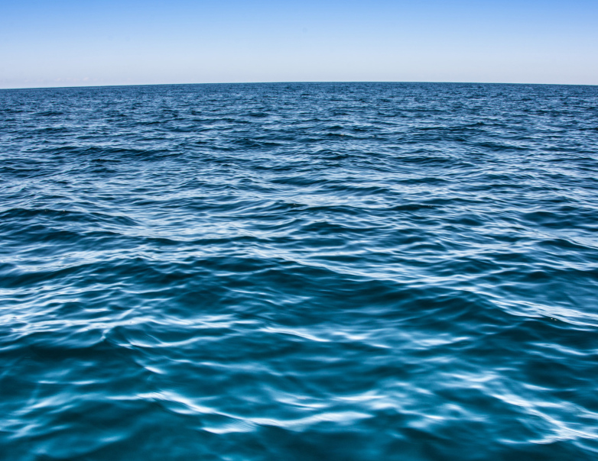
প্রকৃতির সাগর ও পানি

Slide 11
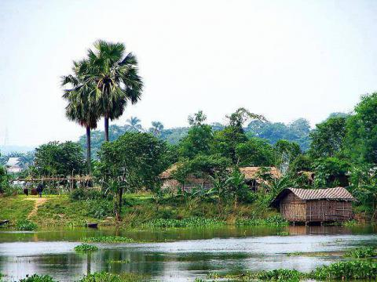
ঘর, বাড়ি, নদী, উদ্ভিদ
নদী-নালা,পানি,সাগর,উদ্ভিদ,প্রাণী পর্বত ইত্যাদি নিয়ে পরিবেশ।

Slide 12
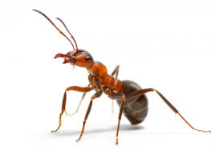
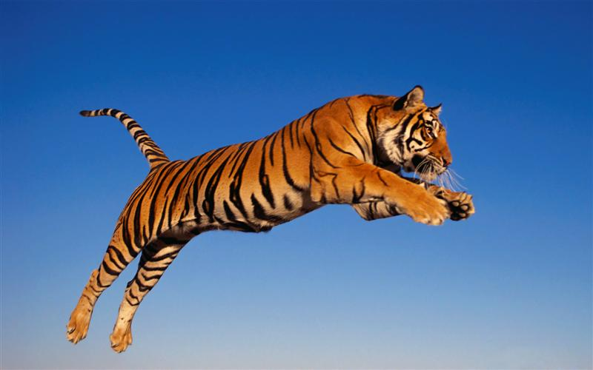
কীটপতঙ্গ
প্রাণী (টাইগার)

Slide 13
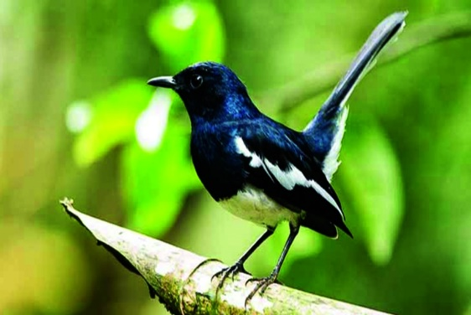
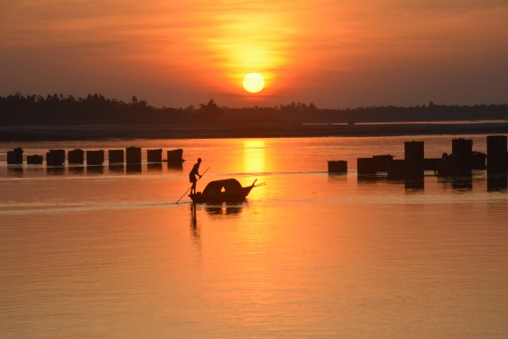
পাখি
ধরলা নদী

Slide 14
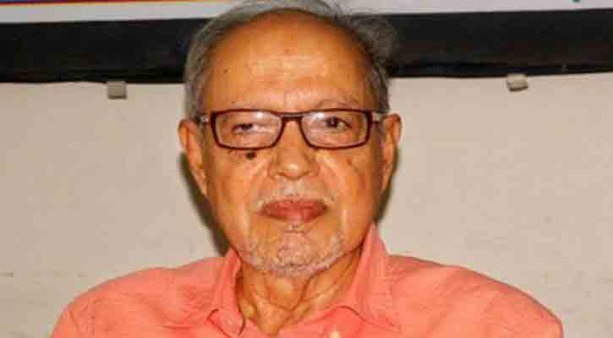
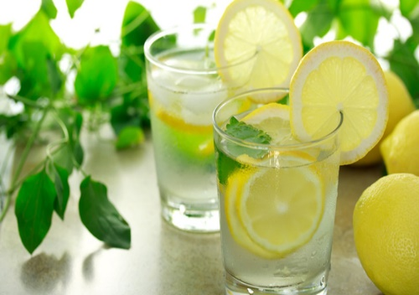
মানুষ
পানি

Slide 15
পরিবেশের উপাদান হল– জড় উপাদান, জীব উপাদান
জীব উপাদান– গাছপালা,পশুপাখি, কীটপতঙ্গ ও মানুষ
জড় উপাদান– বায়ু , পানি, মাটি, নদী, আলো, পর্বত ।
ভূগোলের পরিধিঃ বিজ্ঞান ও প্রযুক্তির বিকাশ, নতুন নতুন আবিষ্কার, চিন্তা-ধারণার বিকাশ, সমাজের মূল্য
বোধের পরিবর্তন ভূগোলের পরিধিকে বৃহৎ করেছে।
যেমনঃ ভূমিরূপবিদ্যা, সমুদ্রবিদ্যা সমাজবিদ্যা,অর্থনীতি,
এবং রাজনীতি ইত্যাদি ভূগোল বিষয়ে অন্তর্ভূক্ত ।

Slide 16
দলীয় কাজঃ
গ্রুপ – ক
পশুপাখি
মানুষ
গাছপালা
জলবায়ু
গ্রুপ – খ
প্রাকৃতিক ভূগোল
মানব ভূগোল
জীব ভূগোল
অর্থনৈতিক ভূগোল
গ্রুপ- ক এর উপাদানগুলো, গ্রুপ- খ এর কোন
ভূগোলের অন্তর্ভুক্ত।

Slide 17
মূল্যায়নঃ
১। কে ভূগোলকে পৃথিবীর বিজ্ঞান বলেছেন ?
২। Geo- শব্দটির অর্থ কি ?
৩। পরিবেশ বিজ্ঞানী কে ?
৪। কোন বিষয়কে সব বিজ্ঞানের জননী বলে?
৫। জীব বলতে কাদের বুঝানো হয় ?

Slide 18
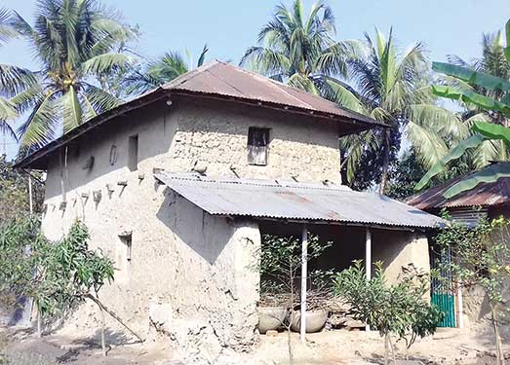
বাড়ির কাজঃ
ভূগোলের সাথে পরিবেশের
সম্পর্ক ব্যাখ্যা কর ?

Slide 19
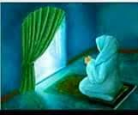
ধন্যবাদ

